Slide 1
Navegación autónoma basada en reconocimiento de señales de tráfico
Francisco Márquez chaves Defensa Trabajo Fin de grado

Slide 2
Navegación autónoma basada en reconocimiento de señales de tráfico
Autor: Francisco Márquez Chaves.
Estudiante Ingeniería Electrónica Robótica y Mecatrónica. Intensificación en Robótica y Automática.
Email: fran29400@gmail.com
Tutor: Federico Cuesta Rojo.
Profesor Titular en la Escuela Superior de Ingeniería de la Universidad de Sevilla.
Email: fcuesta@us.es
Departamento: Ingeniería de Sistemas y Automática

Slide 3
índice
Descripción General.
Material usado.
Implementación de componentes.
Automatización.
Procesamiento de imágenes.
Comunicación.
Experimento.

Slide 4
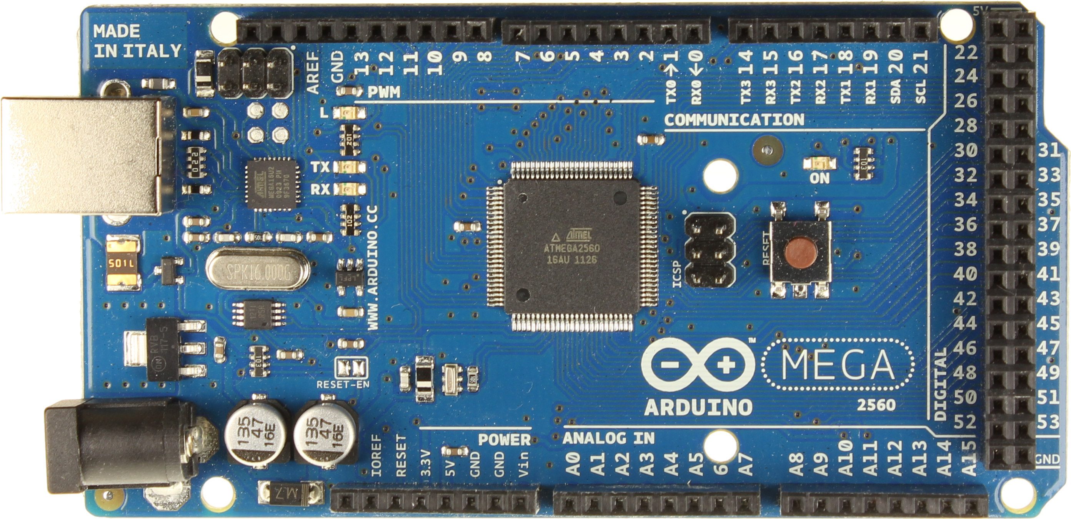
Material usado
Arduino MEGA 2560
Tiene 54 entradas/salidas digitales.
15 de ellas pueden ser usadas como PWM.
16 entradas analógicas.
4 UARTs.

Slide 5
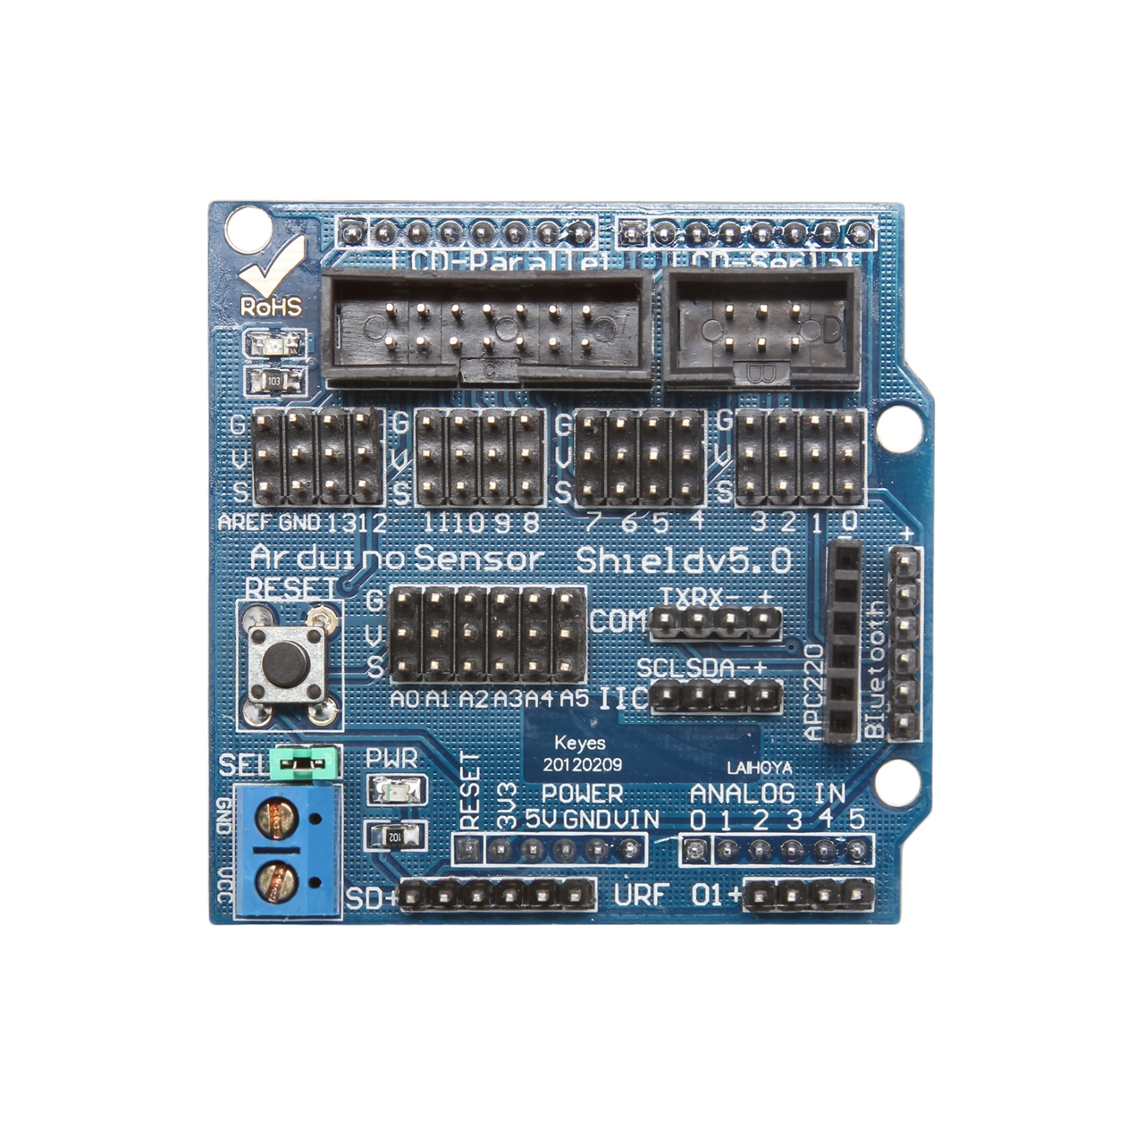
Material Usado
Arduino Sensor Shield
Placa de expansión para Arduino UNO.
Compatible con Arduino MEGA.
Para cada pin, se tiene alimentación y tierra.
Muy útil si se utilizan muchos sensores.

Slide 6
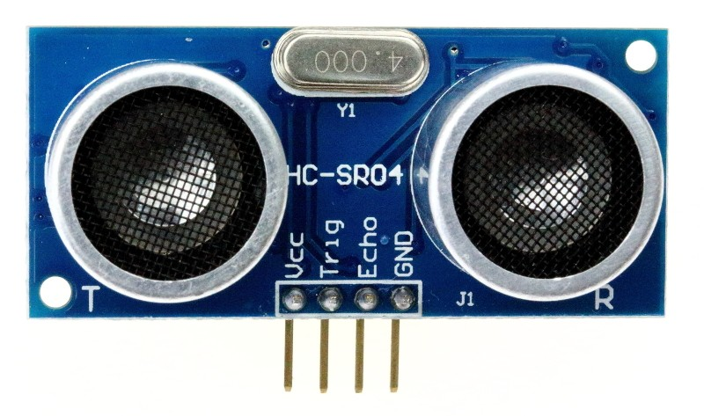
Material Usado
HC-SR04
Sensor de Ultrasonido.
Consta de 4 Pines.
VCC: Alimentación.
Trigger: Realiza un envío de una señal ultrasonido.
Echo: Recibe una señal ultrasonido.
GND: Tierra.

Slide 7
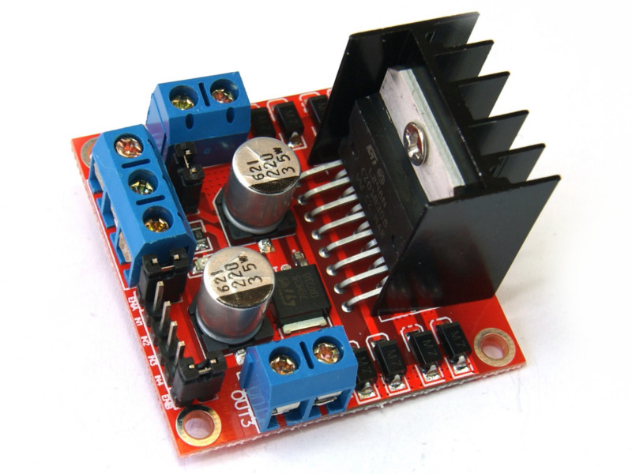
Material usado
Puente H L298N
Tiene 4 salidas para controlar motores.
2 para cada motor.
Podemos alimentar los motores a una tensión y sacar 5 V estables para alimentar el Arduino.
Tenemos 6 terminales de control.
2 para habilitar las salidas.
Las otras 4 sirven para controlar el sentido de giro.

Slide 8
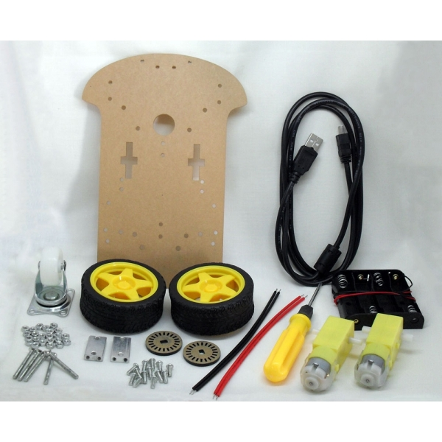
Material usado
Kit de plataforma móvil
Base de metacrilato.
2 ruedas.
2 motores con reductoras.
1 Rueda Loca.
2 encoders digitales.
Tornillos y cables.

Slide 9
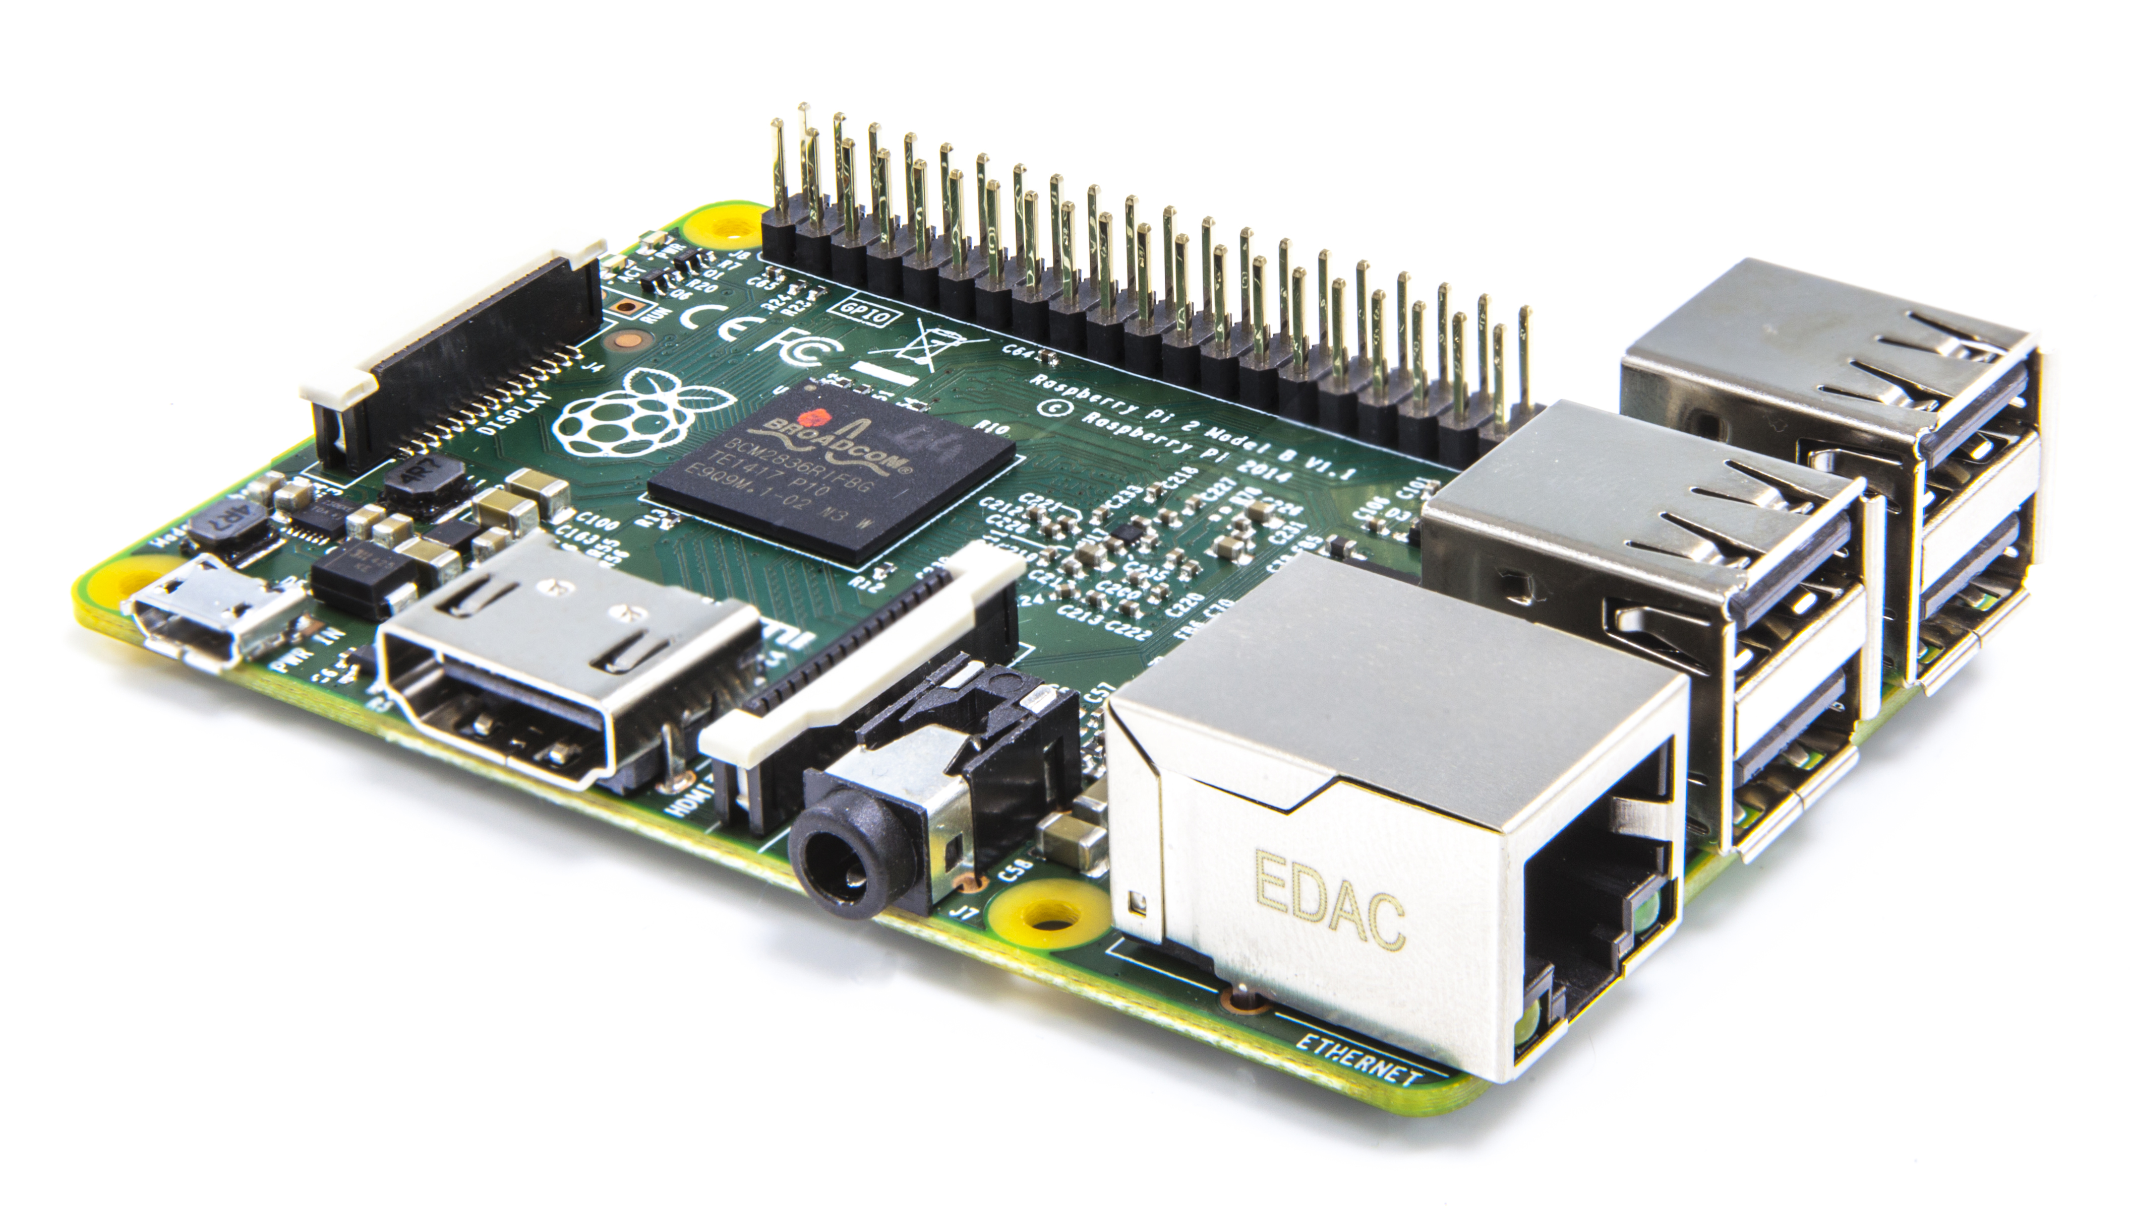
Material usado
Raspberry Pi 2 Model B
Procesador ARM Cortex-A7 900MHz.
1 GB de RAM.
GPIO de 40 pines.
4 Puertos USB.
Sistema operativo Debian.
Gran comunidad.

Slide 10
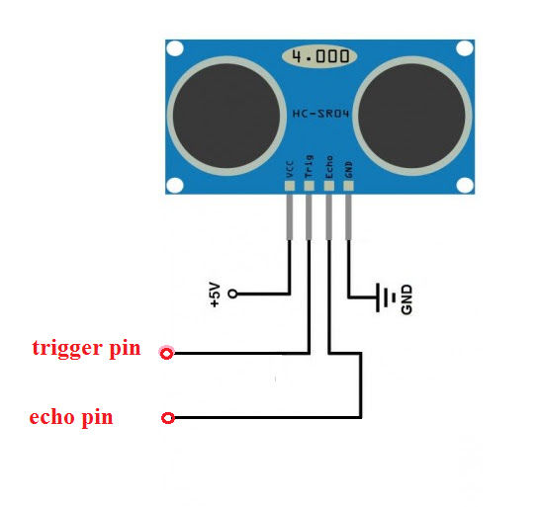
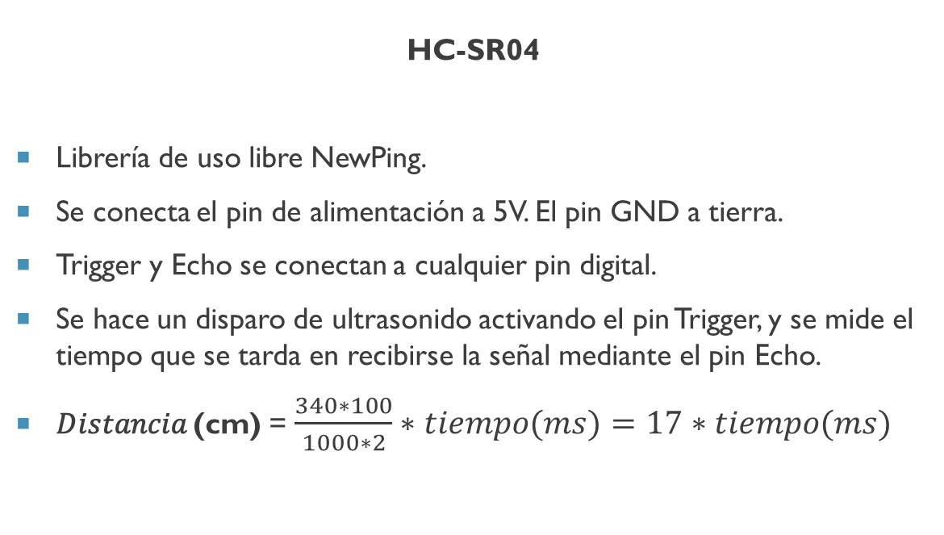
Implementación de componentes
HC-SR04
Librería de uso libre NewPing.
Se conecta el pin de alimentación a 5V. El pin GND a tierra.
Trigger y Echo se conectan a cualquier pin digital.
Se hace un disparo de ultrasonido activando el pin Trigger, y se mide el tiempo que se tarda en recibirse la señal mediante el pin Echo.
𝐷𝑖𝑠𝑡𝑎𝑛𝑐𝑖𝑎 (cm) = $\frac{340∗100}{1000∗2}∗tiempo(ms)=17∗tiempo(ms)$

Slide 11
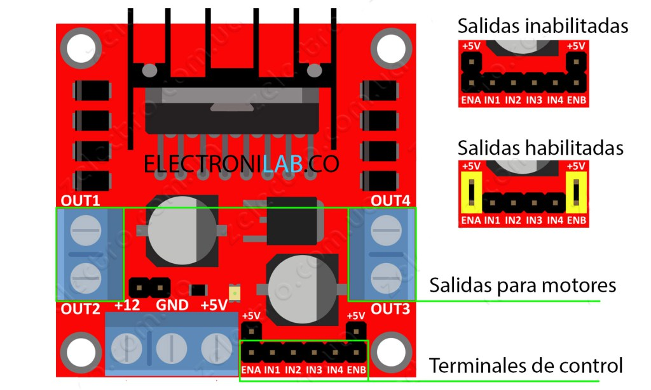
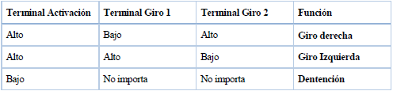
Implementación de componentes
Puente H L298N
Los motores se alimentan a 9,6 V. (4 pilas de 1,2 V)
Se usa la salida de 5 V para alimentar al Arduino.
Se colocan jumpers para habilitar los dos motores.
Con los terminales de control se elige el sentido de giro de cada motor.

Slide 12
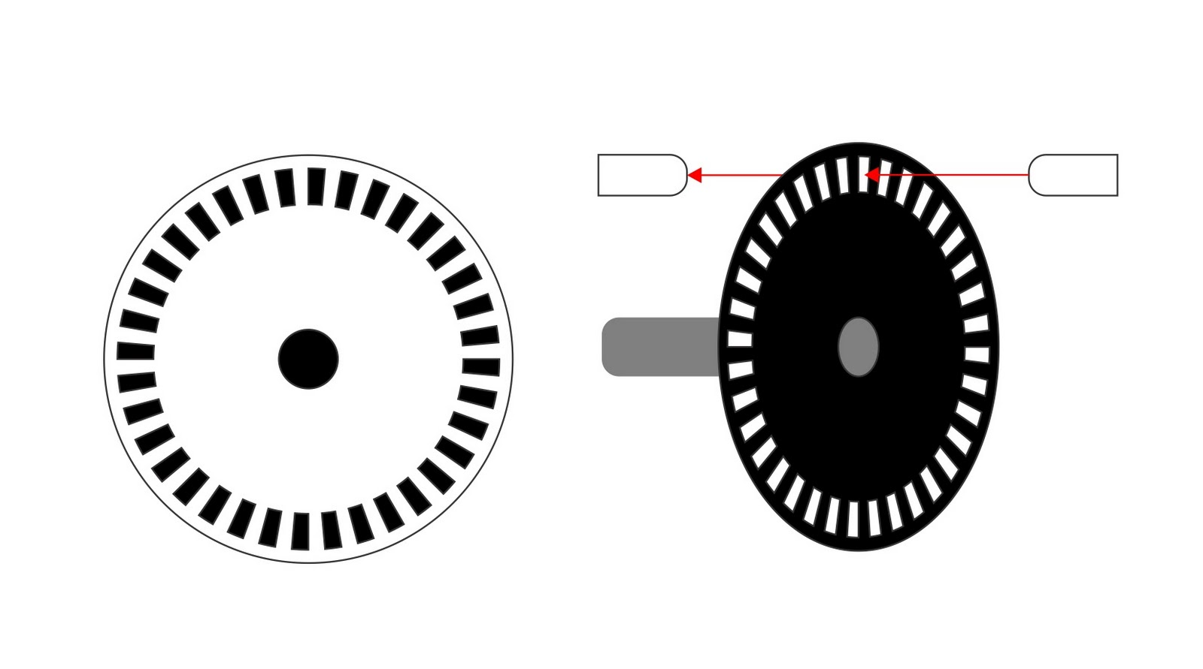
Implementación de componentes
Encoder digital
Lecturas mediante interrupciones.
Se han limitado los huecos.
Cada vez que llega una interrupción de lectura, se contabiliza por el Arduino.
La interrupción debe ser configurada previamente.

Slide 13



Descripción General

Slide 14
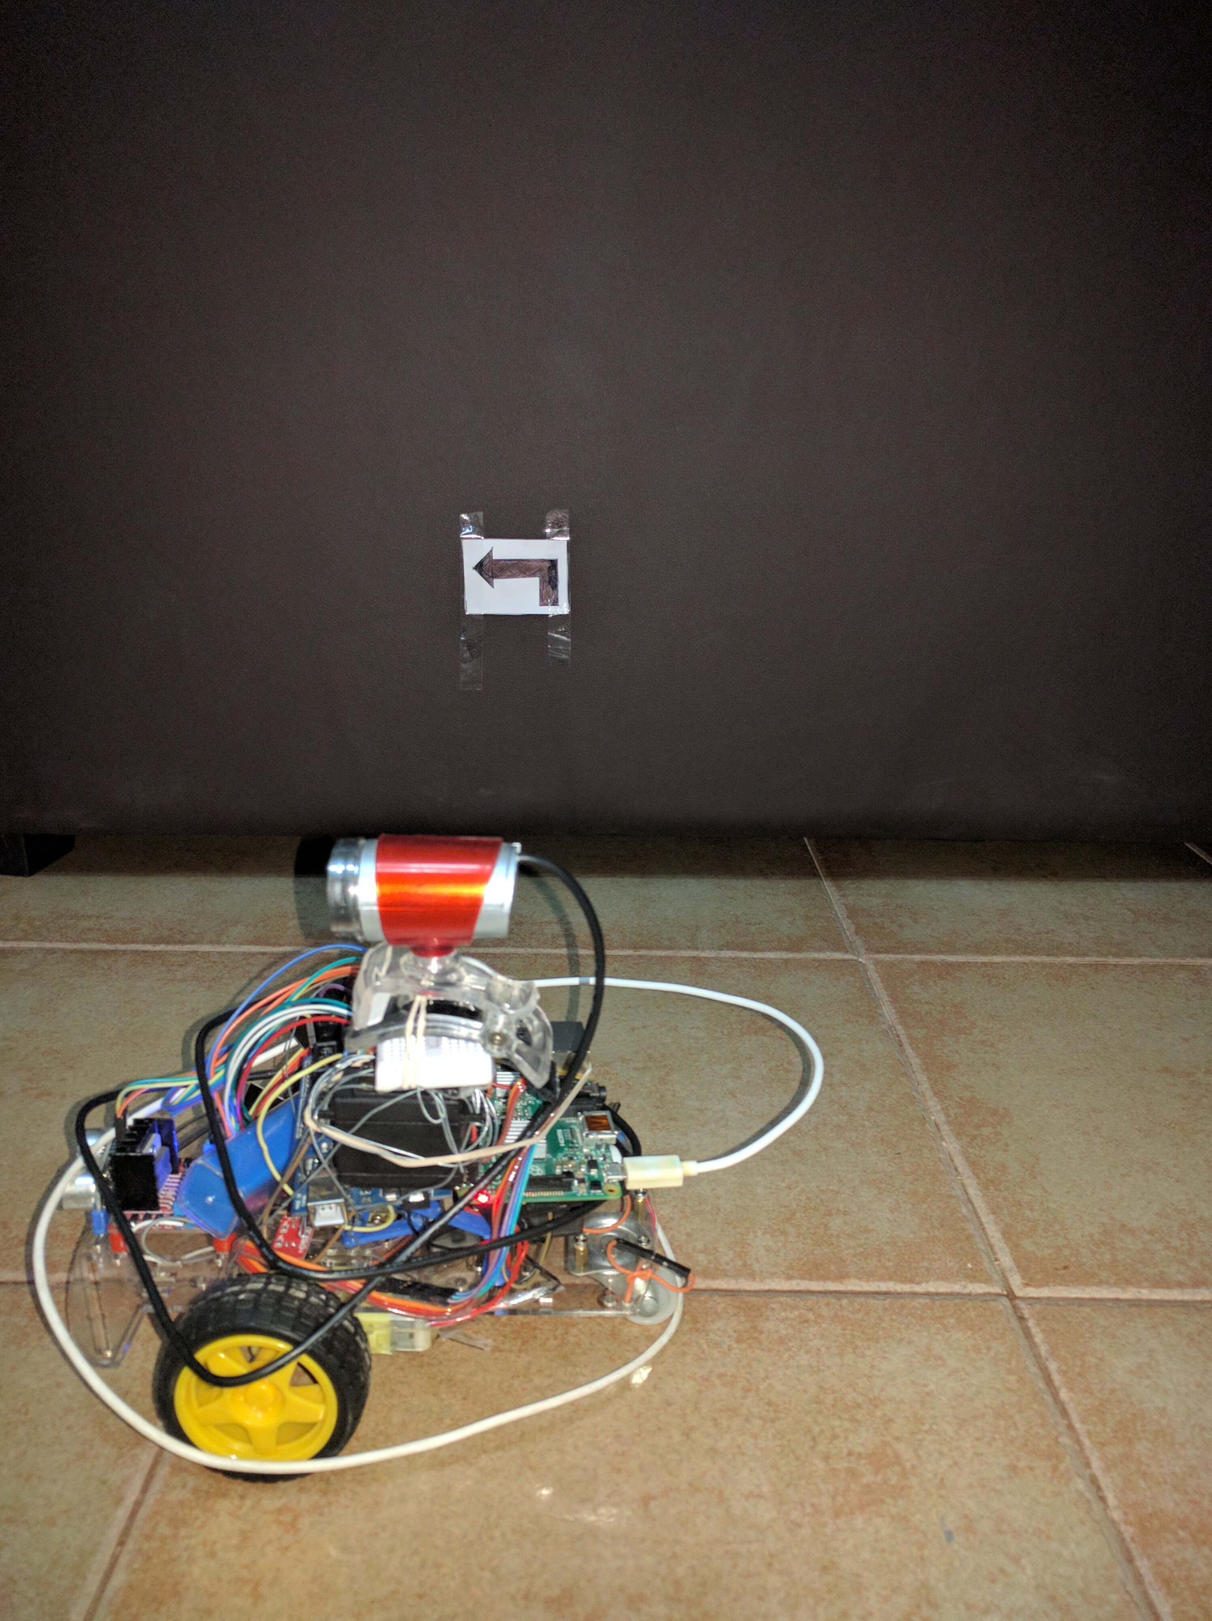
Descripción General

Slide 15
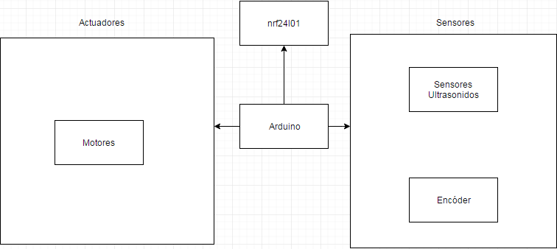
Automatización
Se recibe la información con la señal reconocida.
El Arduino es quien realiza el control del movimiento de la base robótica gracias a los sensores y los actuadores.
Una vez realizada la acción reflejada en la señal, comunica al módulo de procesamiento de imágenes que está listo para el siguiente reconocimiento.

